Slide 1
DM2 认识数据
2.1 数据对象与属性类型
2.2 数据的基本统计描述
2.3 数据可视化
2.4 度量数据的相似性和相异性

Slide 2
数据对象
2.1 数据对象与属性类型
数据对象（又称样本）：它代表一个实体，由一组属性（或特征/变量/维）描述，描述一个样本的一组属性称为属性向量（或特征向量）
样本：X =(x₁，x₂…… x_{n})
属性：x_{i}，可为各种类型，可取各种值
例如：
物品=(编号，名称，产地，型号，价格，库存量， ……)
张三=（身份证号码，性别，年龄，教育程度， ……)
天气=（温度，湿度，风力，气压，……）
样本集
样
本
属
性
张三，李四， ……

Slide 3
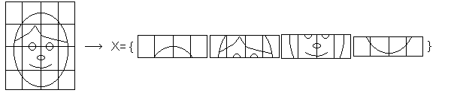


数据对象
例如：图像数据（数字图像中像素的灰度值）

Slide 4
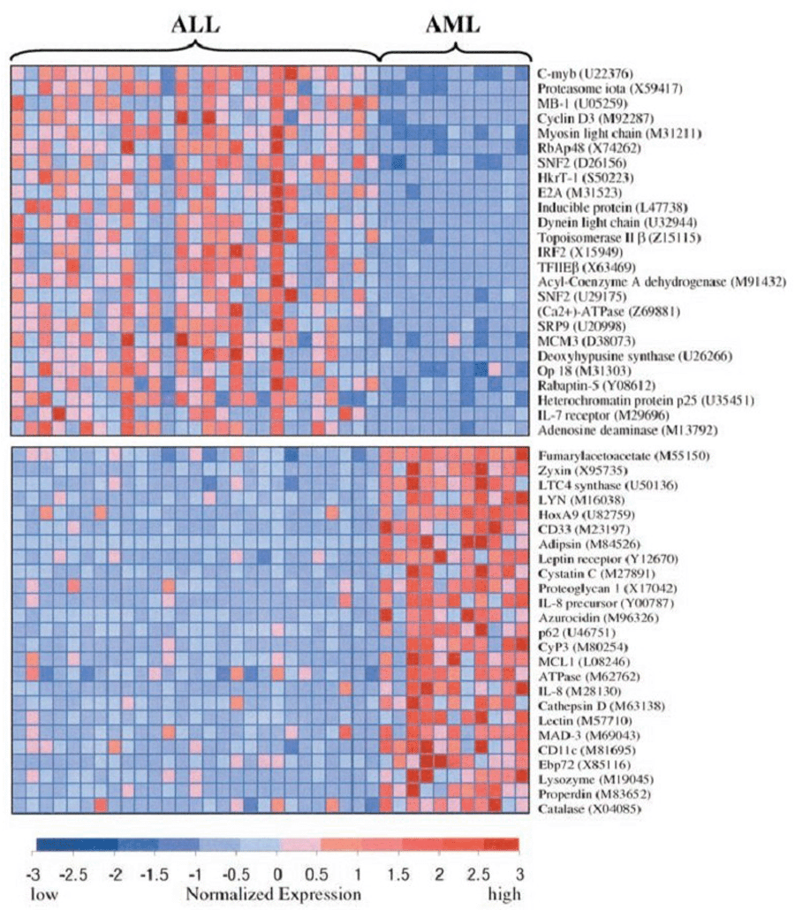
数据对象
例如：基因数据（急性白血病亚型样本中基因数据的表达值）

Slide 5
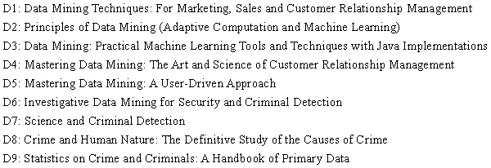
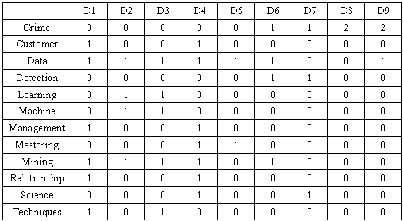
数据对象
例如：文本数据

Slide 6
属性类型
标称属性
定性的，属性值是一些符号或事物的名称，如：hair_color(头发颜色)是描述人的特征，hair_color的可能值为黑色、棕色、淡黄色等；
标称属性值并不具有有意义的序，并且不是定量的。因此，给定一个对象集，找出属性的均值（平均值）或中位数（中值）是没有意义的，但是，找出属性的众数（一种中心趋势的度量，使该属性经常出现的值）却是有意义的。
二元属性
二元属性是一种标称属性，只有两个类别或状态：0或1，如果两种状态对应于true和false的话，二元属性又称布尔属性。
如果一个事物的两种状态具有同等价值并且携带相同的权重，则称一个二元属性是对称的。如：属性gender中的男、女。
如果其状态的结果不是同等重要的，则称一个二元属性是非对称的。如：HIV化验的阴性、阳性结果。

Slide 7
属性类型
序数属性
定性的，序数属性值之间具有有意义的序或秩评定，但是相继值之间的差是未知的，其中心趋势可以用众数和中位数来表示。
比如：professional_rank(职位)可以按顺序枚举，如对于教师有助教、讲师、副教授和教授
数值属性
定量的，即它是可度量的量，用整数或实数值表示。数值属性可以是区间标度的或比率标度的，其中心趋势度量可以用均值、中位数或众数来表示
区间标度属性用相等的单位尺度度量，比如：温度
比率标度属性是具有固定零点的数值属性，比如：重量、高度

Slide 8
属性类型
离散的或连续的（机器学习领域分类算法的常用分类法）
离散属性具有有限或无限可能个值，可以用或不用整数表示。如：属性hair_color、smoker都有有限个值，因此是离散的
如果属性不是离散的，则它是连续的。在文献中，数值属性与连续属性可以互换使用

Slide 9
2.2 数据的基本统计描述
动机：能够理好地理解数据，它们对于数据清理特别有用
获得数据的总体印象
识别数据的典型特征
凸显噪声或离群点
度量数据的中心趋势
均值、中位数、众数（模）等
度量数据的离散程度
四分位数、四分位数极差、方差、标准差等
基本统计描述的图形显示
直方图、分位数图、q-q图、散布图、局部回归曲线、盒图

Slide 10
度量数据的中心趋势
均值：
加权平均值：
截尾均值：去掉高、低极端值得到的均值，e.g. 计算平均工资时，可以截掉上下各2％的值后计算均值，以抵消少数极端值的影响
问题：对极端值很敏感

Slide 11
度量数据的中心趋势
中位数：
有序集的中间值或者中间两个值平均
问题：适用于倾斜数据
众数（Mode，也叫模） ：
集合中出现频率最高的值，对于适度倾斜（非对称的）的单峰频率曲线，可以使用以下经验公式计算众数：
问题：可能最高频率对应多个不同值，导致多个众数；极端情况下，如果每个数据值仅出现一次，则它没有众数；

Slide 12
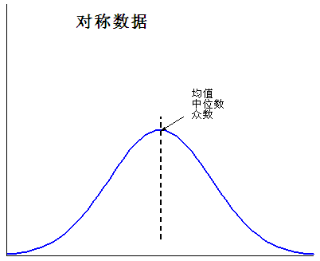
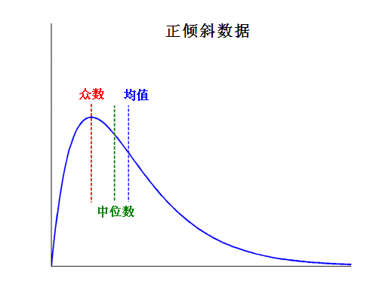
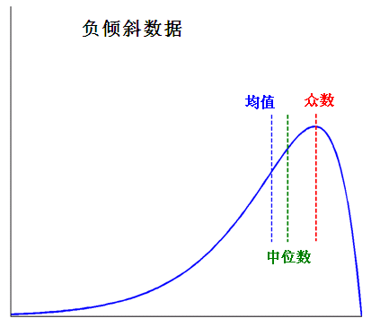
度量数据的中心趋势
对称、正倾斜、负倾斜数据的中位数、均值和众数

Slide 13
度量数据的离散程度
极差
数据集的最大值和最小值之差
四分位数
Q1 (25th percentile), Q3 (75th percentile)，中位数就是第2个四分位数
四分位极差（IQR）
IQR = Q3 – Q1
通常我们认为，孤立点是指落在第三个四分位数之上或第一个四分位数之下至少 1.5×IQR 处的值
方差和标准差

Slide 14
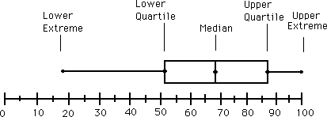
度量数据的离散程度
五数概括
分布的五数概括由中位数Q2、四分位数Q1和Q3，最小和最大观测值组成，按次序Minimum、Q1、Median、Q3、Maximum。

Slide 15
基本统计描述的图形显示
盒图
一种流行的分布的直观表示。体现了五数概括：
盒的端点一般在四分位数上，使得盒的长度是四分位数极差IQR
中位数用盒内的线标记
盒外的两条线（称作胡须）延伸到最小（Minimum）和最大（Maximum）
如：在给定的时间段ALLElectronics的4个销售部门的商品单价数据的盒图。
200
180
160
140
120
100
80
60
40
20
0
部门1
部门2
部门3
部门4

Slide 16
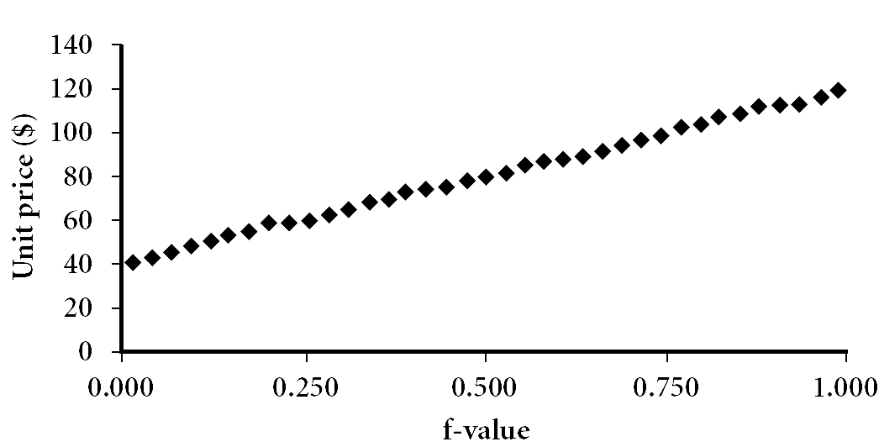
基本统计描述的图形显示
分位数图
一种观察单变量数据分布的简单有效方法
显示给定属性的所有数据，允许用户评估总的情况和不寻常情况的出现
绘出了分位数信息，设x_{i} 是递增排序的数据，每个观测值x_{i} 都有相对应的百分数f_{i}，指出大约100 f_{i} ％的数据小于等于x_{i}
Q3
中位数
Q1

Slide 17
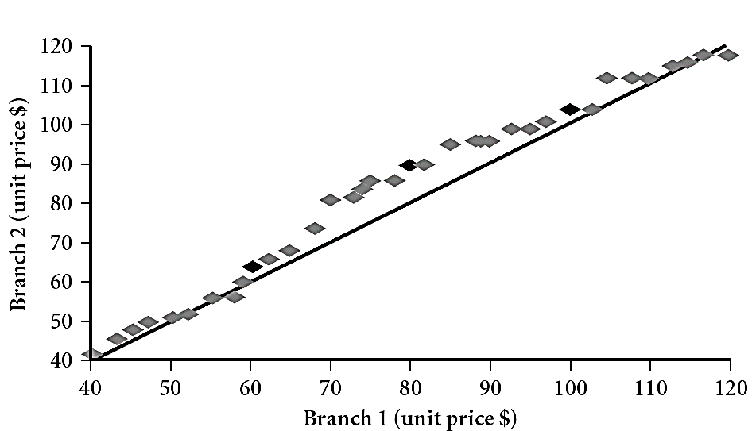
基本统计描述的图形显示
分位数－分位数图（Q-Q图）
对着另一个对应的分位数，绘制一个单变量分布的分位数
允许用户观察是不是有从一个分布到另外一个分布的迁移
Q3
中位数
Q1

Slide 18
基本统计描述的图形显示
直方图
如果X是标称的，则对于X的每个已知值，画一个柱或竖直条
如果X是数值的，X的值域被划分成不相交的连续子域，通常诸桶是等宽的
对于比较单变量观测组，它可能不如分位数图、分位数图-分位数图、盒图方法有效

Slide 19
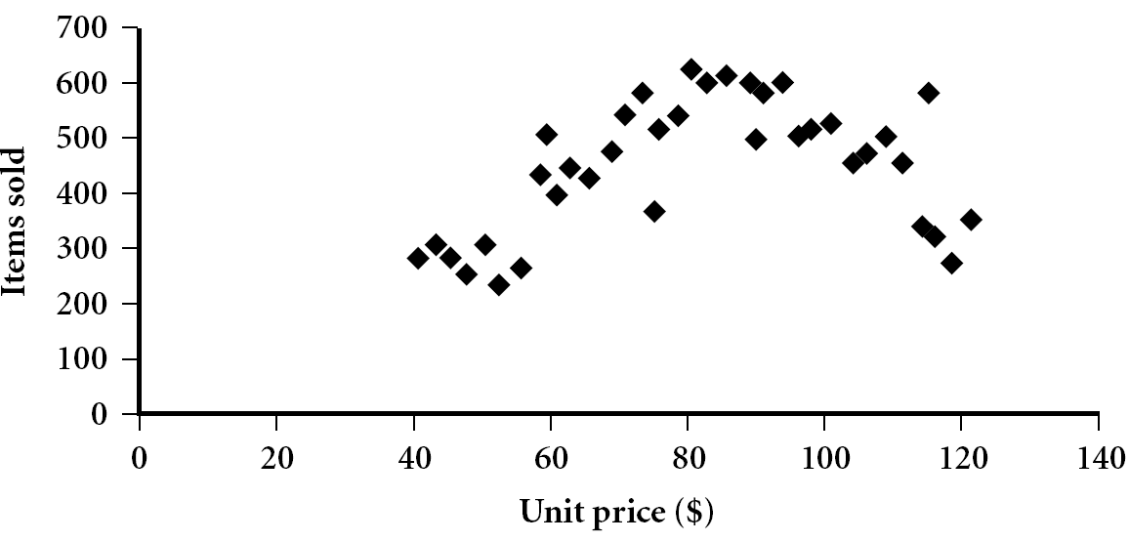
基本统计描述的图形显示
散点图
一种观察双变量数据有有效方法，确定两个数值变量之间看上去是否存在联系、模式或趋势的最有效的图形方法之一
散布图中的每个值都被视作代数坐标对，并作为一个点画在平面上

Slide 20
基本统计描述的图形显示
散点图可以用来发现属性之间的相关性
正相关
负相关
a.正相关
b.负相关

Slide 21
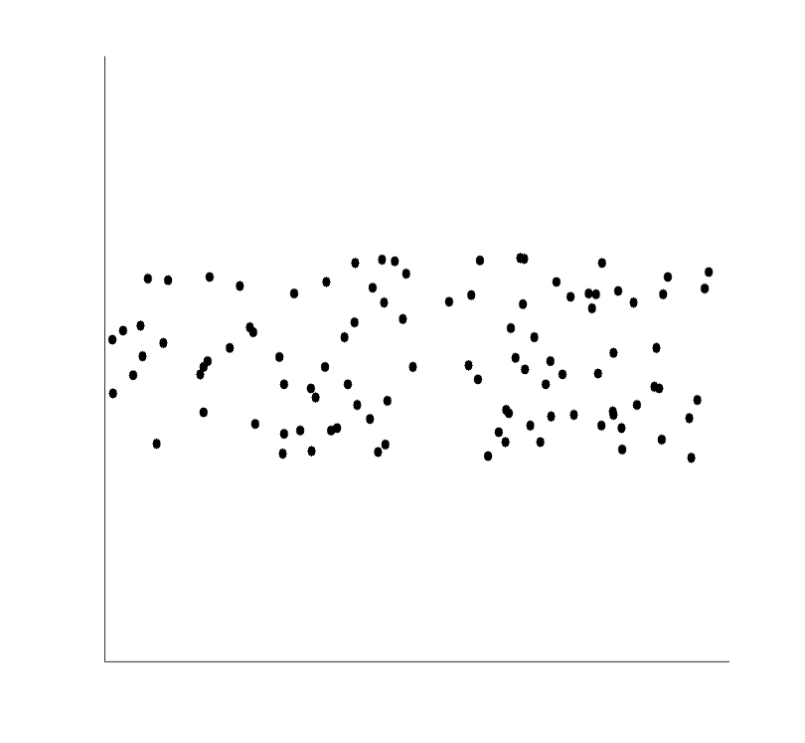
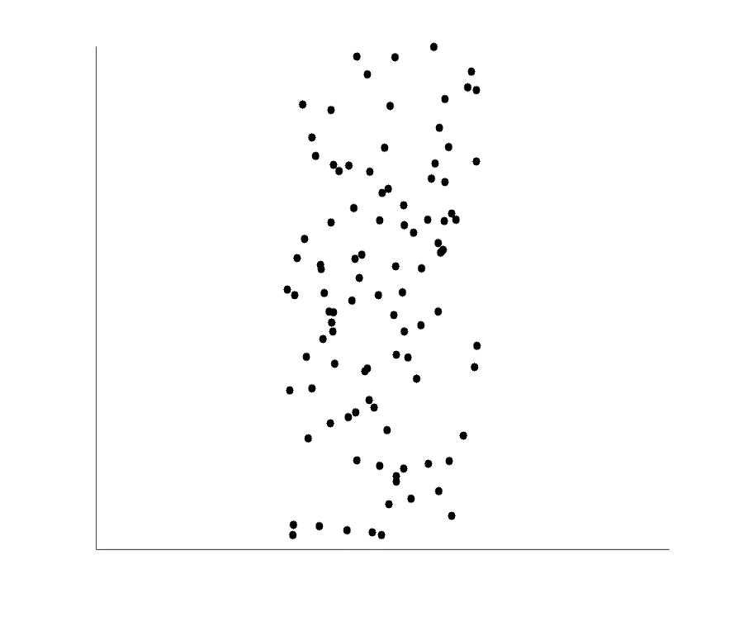
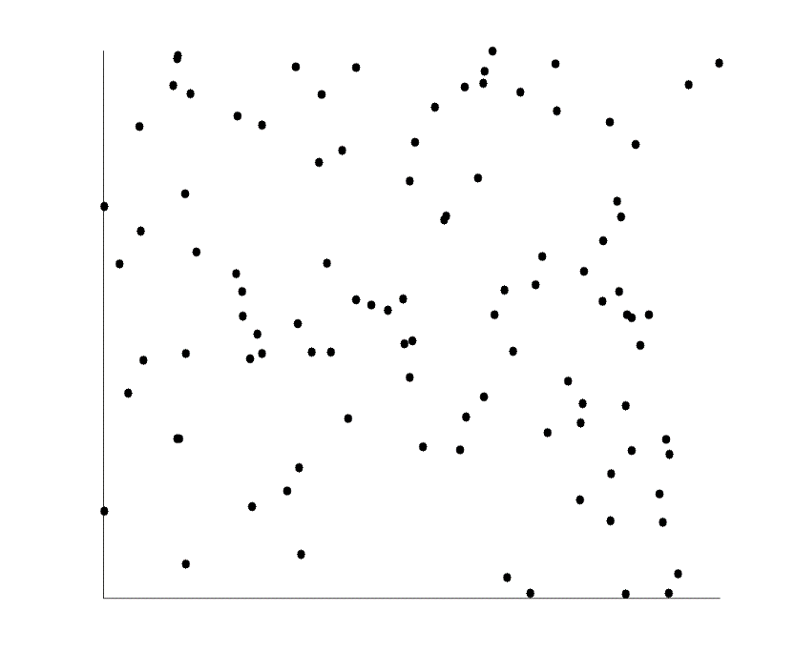
基本统计描述的图形显示
散点图：
三种情况中，两个属性之间都不存在相关性

Slide 22
2.3 数据可视化
动机：通过图形表示清晰有效地表达数据
应用
编写报告、管理工商企业运转、跟踪任务进展等
发现数据中不易观察到的数据联系
制造乐趣和有趣的图案
分类
基于像素的可视化技术
几何投影可视化技术
基于图符的可视化技术
层次可视化技术
可视化复杂对象和关系

Slide 23
基于像素的可视化技术
基于像素的可视化技术：一种可视化一维值的简单方法
对一个m维的数据集，在屏幕上创建m个窗口，每维一个
记录的m个维值映射到窗口中对应位置上的m个像素
像素的颜色值反映该维的值
典型：矩形窗口
(a)收入 (b)信用限额 (c)交易额 (d)年龄

Slide 24
基于像素的可视化技术
典型：圆弓形窗口
(a)在圆弓内表示一个数据记录 (b)在圆弓内安排像素

Slide 25
基于像素的可视化技术
例子：基因表达值

Slide 26
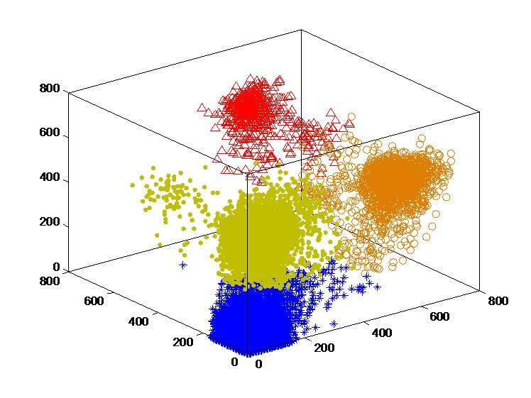
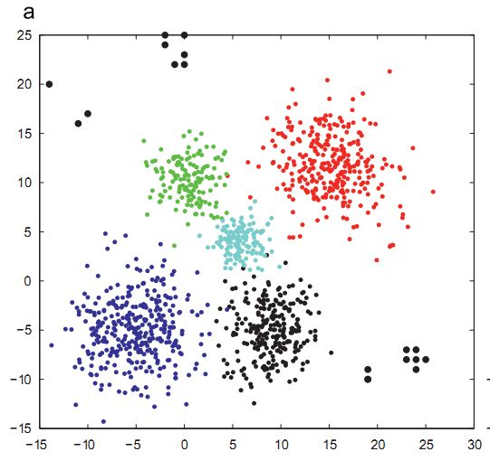
几何投影可视化技术
几何投影可视化技术：发现多维数据集的有趣投影
典型：散点图

Slide 27
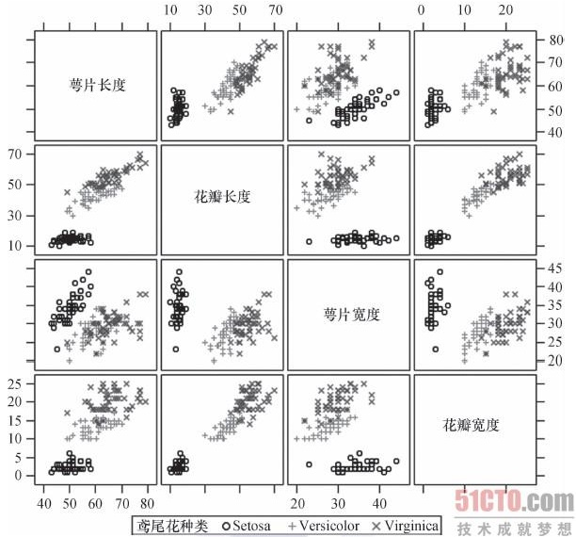
几何投影可视化技术
典型：散点图矩阵（对于n维数据集，散点图矩阵是二维散点图的n*n网格，提供每个维与所有其它维的可视化）

Slide 28
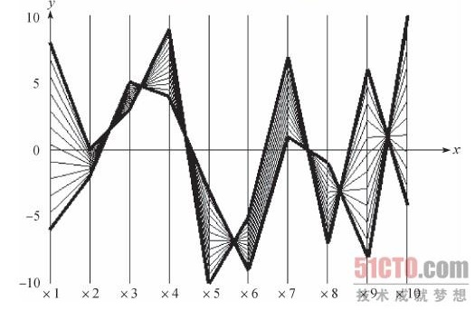
几何投影可视化技术
典型：平行坐标
对应于n个属性的n个等距轴平行于一个屏幕轴；
数据记录用折线表示，与每个轴在对应于相关维值的点上相交。

Slide 29
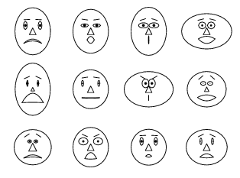
基于图符的可视化技术
基于图符的可视化技术：使用少量图符表示多维数据集
典型：切尔诺夫脸（非对称切尔诺夫脸-36维）
把多达18个维的多维数据以卡通人脸显示。脸的要素，如眼、耳、口、鼻等用其形状、大小、位置和方向表示维的值。
例如，维可以映射到如下面部特征：眼的大小、两眼的距离、嘴巴宽度、嘴巴阔度、眼球大小、眉毛倾斜、眼睛偏离程度和头部偏离程度。

Slide 30
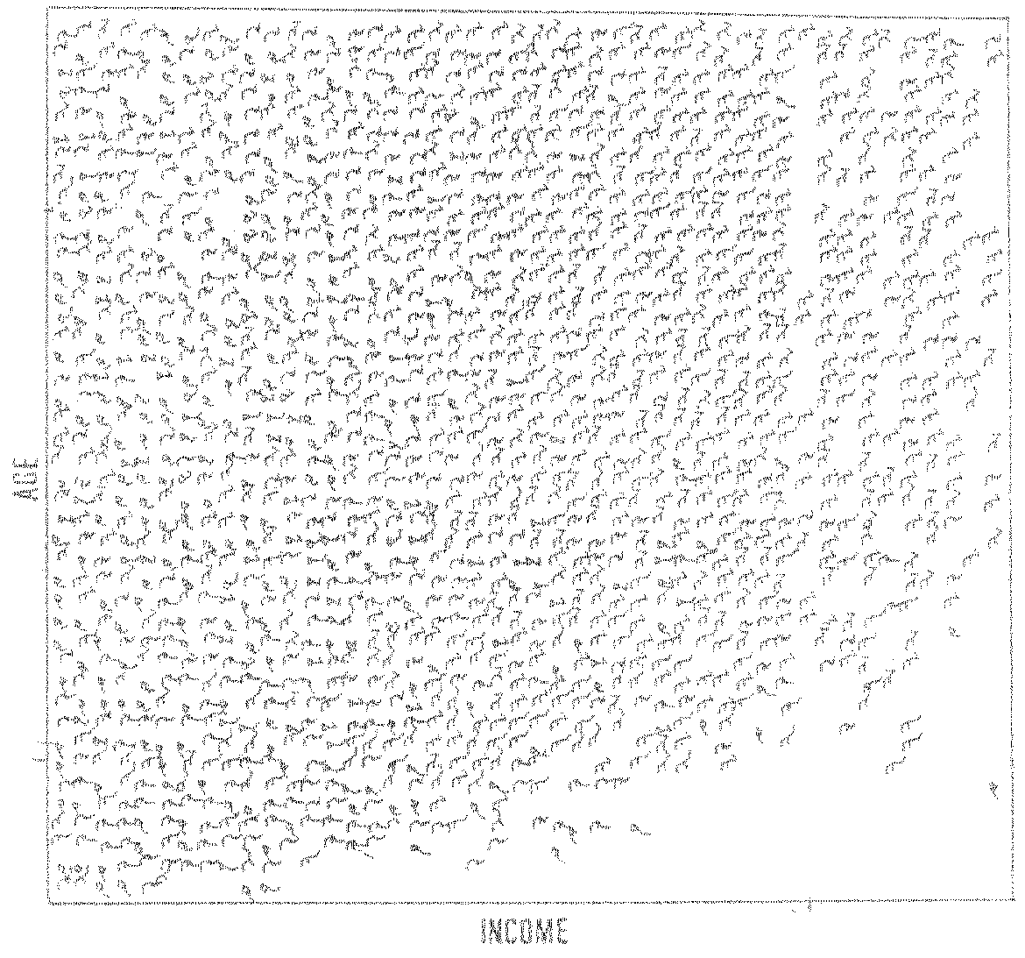
基于图符的可视化技术
典型：人物线条画
多维数据映射到５段人物线条画，其中每个画都有四肢和一个躯体；
例如，人口普查数据，年龄、收入被映射到显示轴，其余的维映射到四肢角度或长度。

Slide 31
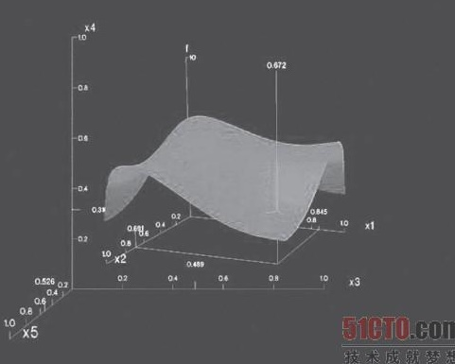
层次可视化技术
层次可视化技术：把所有维划分成子集，再按层次可视化。
典型：“世界中的世界”
内世界的原点位于外世界的固定点处
例如：想观察维F如何随其他维变化，内世界的原点位于外世界的固定点(c3，c4，c5)处；

Slide 32
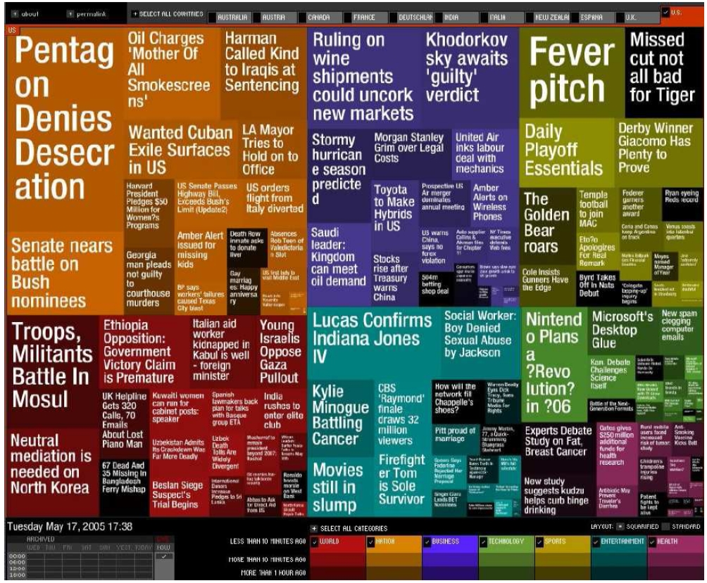
层次可视化技术
典型：树型
把层次数据显示成嵌套矩形的集合。
例如：Google新闻报导可视化的树图。所有的新闻报道组织成7个类别，每个显示在一个唯一颜色的矩形中。在每个类别内（即在最顶层每个矩形内），新闻报道进一划分成较小的子类别。

Slide 33
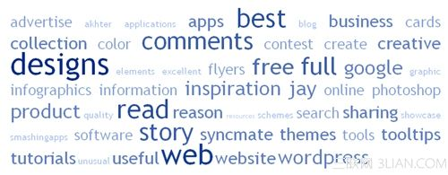
可视化复杂对象和关系
复杂对象的可视化
例如：标签云（tag cloud）用于用户产生的标签的统计量的可视化。标签通常按字母次序或用户指定的次序列举，按照热门程度确定字体的大小和颜色。这样，依照次序或者热门程度来寻找信息便成为可能。例如：对Web站点使用的流行标签可视化的标签云。

Slide 34
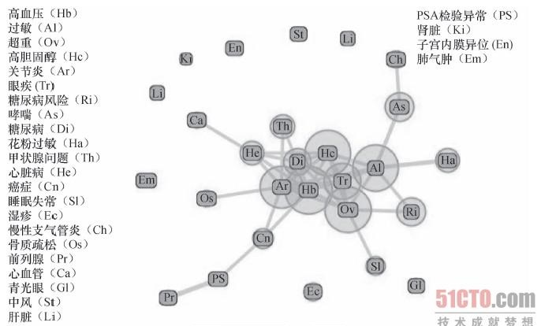
可视化复杂对象和关系
数据项之间复杂关系的可视化
例如：使用疾病影响图来可视化疾病之间的相关性。图中的结点是疾病，每个结点的大小与对应疾病的流行程度成正比。如果对应的疾病具有相关性，两个结点用一条边连接。边的宽度与两个对应的疾病的相关强度成正比。

Slide 35
邻近性
2.4 度量数据的相似性和相异性
相似性
量化两组数据的相似性
物体相似性越大时，值越大
取值范围是[0,1]
相异性
量化两组数据的不同的程度
物体相似性越大时，值越小
最小的差异值取0
上限值根绝实际不同而不同
相似性和相异性都称邻近性

Slide 36
数据矩阵和相异性矩阵
数据矩阵
对象-属性结构
二模矩阵，行与列代表不同实体
用n×p（n个对象×p个属性）矩阵存放n个对象
相异性矩阵
对象-对象结构
单模矩阵，行和列代表相同的实体
存储n个对象两两之间的相异性

Slide 37
邻近性度量
标称属性的邻近性度量
对象 i, j 有p个属性，m指匹配的数目，即对象 i 和 j 取相同属性值的数目，则对象 i和 j之间的相异性为：
二元属性的邻近性度量
二元属性只有两种状态：0或1，0表示该属性不出现，1表示该属性出现
二元属性的列联表
Object j
Object i

Slide 38
邻近性度量
对称的二元属性相异性
对于对称的二元属性，每个状态都同样重要。对象i和j的相异性为：
非对称的二元属性相异性
对于非对称的二元属性，两个状态不是同等重要的。对象i与j的相异性为：

Slide 39
邻近性度量
示例：二元属性相异性（病人记录表）
Name是对象标识
gender是对称的二元属性
其余属性都是非对称的二元属性
如果Y和P（positive阳性）为1，N为0，则：

Slide 40
相异性
数值属性的相异性(1)
步骤一：度量值选用的度量单位将影响聚类分析的结果，因此需要实现度量值的标准化，将原来的值转化为无单位的值，给定一个变量f的度量值，可使用以下方法进行标准化：
计算平均绝对偏差：
其中
计算标准化的度量值(z-score)：

Slide 41
相异性
数值属性的相异性(2)
步骤二：对象的相异性是基于两个对象的距离计算的，假设
是两个p 维对象，则
Euclidean距离（欧几里得距离）
Manhattan距离（曼哈顿距离）
Minkowski距离（闵科夫斯基距离）
上式中，q为正整数，如果q=1则表示Manhattan距离，如果q=2则表示 Euclidean距离。

Slide 42
邻近性度量
序数属性的邻近性度量
假设f 是描述n 个对象的一组序数属性之一，f 的相异性计算步骤如下：
设第i 个对象的f 值为x_{if}，则用它在值中的序 代替
将每个f 值的序映射到[0,1]空间
采用区间标度属性的相异性计算方法计算f 的相异性

Slide 43
相异性
混合属性的相异性
在真实数据集中，对象不是被一种类型的属性描述，而是被多种类型的属性描述。计算混合型属性描述的对象之间的相异性
将属性按类型分组，对每种类型的变量进行单独的分析
所有属性一起处理，进行一次分析，可以将不同类型的属性组合在单个相异性矩阵中，把所有有意义的属性转换到共同的值域区间[0,1]之内，则：
其中， 为单个类型属性定义的距离，p为属性的个数。

Slide 44
余弦相似性
余弦相异性
余弦相似性是一种度量，它可以用来比较文档，或针对给定的查询词向量对文档排序。令x和y是两个待比较的向量，使用余弦度量作为相似函数，有：

Slide 45
作业
假设所分析的数据包括属性age，它在数据元组中的值（以递增序）为13，15,16,16,19,20,20,21,22,22,25,25,25,25，30,33,33,35,35,35,35,36,40,45,46,52,70
该数据的均值是多少？中位数是什么？
该数据的众数是什么？
给定两个元组（22,1,42,10）和（20,0，36,8）表示的对象
计算这两个对象之间的欧氏距离和曼哈顿距离
使用q=3，计算这两个对象之间的闵科夫斯基距离

